Slide 1
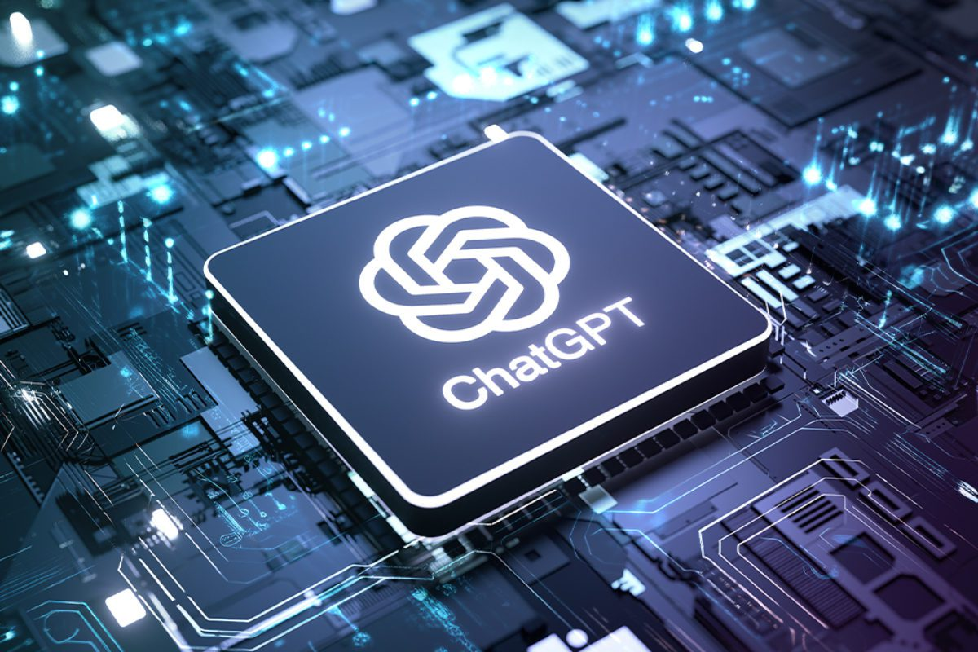
ChatGPT na Educação

Slide 2
O que é o ChatGPT?
O ChatGPT é uma inteligência artificial, um bot de texto que responde as entradas do usuário como se fosse um ser humano, possui um amplo banco de dados e tem uma resposta para (quase) tudo.
Exemplo: “ChatGPT, me dê o link de uma música” “ChatGPT: Aqui está: https://www.youtube.com/watch?v=CHBnW5KKhmY

Slide 3
Funcionalidades do ChatGPT
Além de escrever texto e responder perguntas, o ChatGPT também pode fazer outras coisas, como por exemplo, redigir tabelas.
Exemplo de tabela gerada pelo ChatGPT:
Nome | Idade | Cidade | Profissão
Ana | 28 | São Paulo | Engenheira
Carlos | 35 | Rio de Janeiro | Designer
Maria | 42 | Belo Horizonte | Médica
João | 31 | Salvador | Advogado
Fernanda | 25 | Brasília | Estudante

Slide 4
Funcionalidades do ChatGPT
Criar gráficos;

Slide 5
Vantagens do ChatGPT na Educação
Contribui na resolução de problemas, estimulando os alunos a pensarem de maneira crítica e criativas;
Suporte aos professores, auxiliando no dia a dia, como geração de questionários e listas de perguntas.

Slide 6
Desvantagens do ChatGPT na Educação
Pelo fato de o ChatGPT ter uma resposta para quase tudo, os alunos podem começar a perder a capacidade de pensar e resolver problemas por conta própria, confiando cegamente no ChatGPT e o enxergando como a solução de todos os seus problemas.
Embora o ChatGPT tenha um banco de dados imenso, esse banco de dados está bem desatualizado, indo somente até setembro de 2021, além disso, o ChatGPT não tem acesso a internet, por tanto não pode verificar os fatos inseridos em seu banco de dados, as vezes distorcendo informações ou até inventando completamente dados que não existem.

Slide 7
Conclusão
Apesar do ChatGPT ser uma ótima ajuda, ele não substitui um professor em nada. Já que por não ter o “toque humano”, o ChatGPT pode não saber responder a pergunta da forma que o estudante precisa, além do fato de o ChatGPT as vezes não intencionalmente distorcer e inventar informações.
Portanto, acredito que o ChatGPT deve ser limitado a uma ajuda e talvez um consulta rápida, mas mesmo assim, quaisquiser informações fornecidas pelo ChatGPT devem ser verificadas, para evitar disseminar informações distorcidas ou falsas

